Slide 1
Учреждение «Национальный центр усыновления Министерства образования Республики Беларусь» Занятие 1. Процесс и этапы подготовки кандидатов в усыновители

Slide 2
Представление участников группы
Упражнение
«Микрофон»
Назовите имя
Назовите неожиданный факт о себе
Я опасаюсь, что на группе…
Я надеюсь, что на группе…

Slide 3
1. Соблюдение установленного регламента работы в группе.
2. Уважение возрастных, половых, культурных, образовательных и религиозных отличий между участниками группы.
3. Соблюдение конфиденциальности
4. Открытость и включенность участников и ведущих группы.
5.________________________________
6.______________________________
7. ______________________________
Стр. 1

Slide 4
Задачи курса
- оказать помощь гражданам в определении своей готовности к усыновлению (удочерению) ребенка;
- ознакомить кандидатов в усыновители со знаниями в области детской психологии, развития ребенка и влияния его прошлого опыта на психофизическое и эмоциональное развитие, поведение;
- сформировать у кандидатов в усыновители родительские компетенции;
- обучить кандидатов в усыновители способам взаимодействия с детьми-сиротами

Slide 5
Процесс подготовки кандидатов в усыновители
Подготовка осуществляется в группе.
Периодичность занятий - 1 раз в неделю, по 2,5 - 3 академических часа.
В случае пропуска 2 и более занятий участник имеет право пройти полный курс подготовки в следующей группе.
Участники группы обеспечиваются справочными, информационными и методическими материалами по вопросам, включенным в программу подготовки.
По окончании подготовки участникам выдается свидетельство о прохождении подготовительного курса кандидатов в усыновители.
Подготовительный курс кандидатов в усыновители включает 11 занятий
На итоговом занятии проводится зачёт

Slide 6
ЗАКОН РЕСПУБЛИКИ БЕЛАРУСЬ ОТ 01.07.2010 № 153-З «ОБ ОКАЗАНИИ ПСИХОЛОГИЧЕСКОЙ ПОМОЩИ»
Статья 15. Обеспечение конфиденциальности при оказании психологической помощи Информация, полученная при оказании психологической помощи, а также факт обращения за оказанием психологической помощи являются профессиональной тайной, охраняемой настоящим Законом.
Документация психолога об оказании гражданину психологической помощи применяется только для служебного пользования. Выписка из документации психолога об оказании гражданину психологической помощи предоставляется по запросу этого гражданина или его законного представителя.

Slide 7
ЗАКОН РЕСПУБЛИКИ БЕЛАРУСЬ ОТ 01.07.2010 № 153-З «ОБ ОКАЗАНИИ ПСИХОЛОГИЧЕСКОЙ ПОМОЩИ»
Сведения, составляющие профессиональную тайну, могут быть сообщены психологом третьим лицам только с согласия гражданина, обратившегося за оказанием психологической помощи, или его законного представителя, за исключением случаев, предусмотренных частями третьей и четвертой настоящей статьи. Предоставление сведений, указанных в части первой настоящей статьи, без согласия гражданина, обратившегося за оказанием психологической помощи, или его законного представителя допускается по письменным запросам: -органов, ведущих уголовный процесс, в связи с проведением предварительного расследования или судебным разбирательством; -руководителей государственных организаций здравоохранения, оказывающих психотерапевтическую, психиатрическую, наркологическую, сексологическую помощь, для оказания такой помощи; -руководителей учреждений образования в целях улучшения условий организации обучения и воспитания обучающихся (воспитанников) этих учреждений;

Slide 8
ЗАКОН РЕСПУБЛИКИ БЕЛАРУСЬ ОТ 01.07.2010 № 153-З «ОБ ОКАЗАНИИ ПСИХОЛОГИЧЕСКОЙ ПОМОЩИ»
Обязанность сохранять профессиональную тайну наравне с психологами распространяется также на лиц, которым она стала известна в соответствии с настоящим Законом.
Психологи обязаны информировать законных представителей несовершеннолетних и лиц, признанных недееспособными, о психологических проблемах несовершеннолетних и лиц, признанных недееспособными, при которых существует вероятность совершения ими суицидальных действий.
Предоставление такой информации не является разглашением профессиональной тайны.

Slide 9
Основные функции органов опеки и попечительства, выявление детей, оставшихся без попечения

Slide 10
Задачами органов опеки и попечительства являются: Положение об органах опеки и попечительства от 28 октября 1999 г. № 1676
выявление и учет лиц, нуждающихся в опеке и попечительстве;
устройство детей, оставшихся без попечения родителей, на воспитание;
оказание материальной и иной необходимой помощи детям;
осуществление деятельности по профилактике безнадзорности и правонарушений несовершеннолетних;
защита личных и имущественных прав и законных интересов детей, нуждающихся в государственной защите и (или) в опеке и попечительстве, совершеннолетних лиц, признанных судом недееспособными, ограниченных судом в дееспособности;
установление опеки над лицами, признанными судом недееспособными;
установление попечительства над лицами, ограниченными судом в дееспособности;
установление патронажа над совершеннолетними дееспособными лицами, которые по состоянию здоровья не могут самостоятельно осуществлять и защищать свои права и исполнять обязанности, по их просьбе.

Slide 11
Причины, по которым дети остаются без попечения родителей
смерть родителей;
лишение их родительских прав;
ограничение их в родительских правах;
признание родителей недееспособными;
болезнь родителей;
длительное отсутствие родителей;
уклонение родителей от воспитания детей или от защиты их прав и интересов, при создании действиями или бездействием родителей условий, представляющих угрозу жизни или здоровью детей либо препятствующих их нормальному воспитанию и развитию;
другие случаи отсутствия родительского попечения (например, случаи объявления родителя умершим, либо пропавшим без вести)
Отказ родителей от детей.

Slide 12
Упражнение «В эфире»
Анонимно или под псевдонимом предлагается ответить на вопрос – «зачем Вам приемный ребенок?»
Участники записывают свои ответы на листах бумаги, затем складывают листок пополам и передать ведущему

Slide 13
Упражнение
Ожидания
Опасения

Slide 14
Когда я стану усыновителем – со мной случатся 3 вещи…
Продолжите фразу

Slide 15
МИФЫ И СТЕРЕОТИПЫ УСЫНОВЛЕНИЯ:
Миф 1. Нашей любви будет достаточно.
Миф 2. Мы сразу ощутим любовь и привязанность к усыновленному ребенку.
Миф 3. Этот ребенок войдет в семью и легко научиться следовать нашим правилам, ценностям, ожиданиям.
Миф 4. Потребности усыновленного ребенка не отличаются от потребностей биологических детей.
Миф 5. Наши биологические дети легко воспримут усыновленного ребенка как родного брата или сестру.

Slide 16
Ребёнок из глины

Slide 17
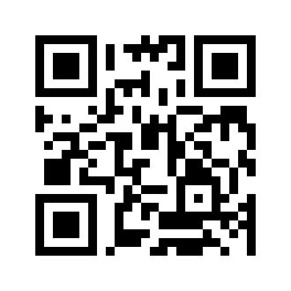
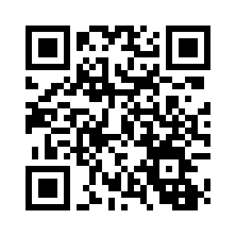
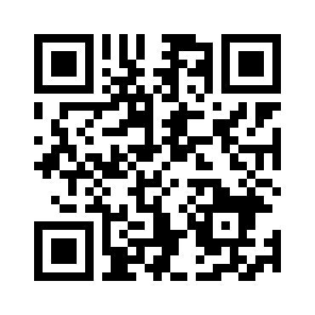
Организация сопровождения за воспитанием ребенка в семье после усыновления (удочерения)
Газета «Домой»
▪️индивидуальная подписка 64207 ▪
️ведомственная подписка 642072

Slide 18
Форумы и группы поддержки усыновителей
www.nacedu.by
www.facebook.com/NACBELARUS
www.instagram.com/ncu.by
Группа поддержки усыновителей в сети Viber

Slide 19
Домашнее задание:
Поразмышлять над цитатой Михаила Ломоносова: «Ошибки замечать не много стоит: дать нечто лучшее – вот что приличествует достойному человеку».
Продумать и записать, какие изменения ждут Вашу семью с приходом усыновленного (удочеренного ребенка).
Упражнение «Вопросы себе».
2. Просмотр мультфильма «Аисты», 2016.

Slide 20
Рефлексия «С какими чувствами покидаете занятие?»

